Slide 1

AIビジネス推進室
・項目位置特定メソッド
- CNNによる位置特定
- word2vecによる位置特定
・帳票種別判断メソッド
株式会社プリマジェスト
AIビジネス推進室
綿貫 直志

Slide 2
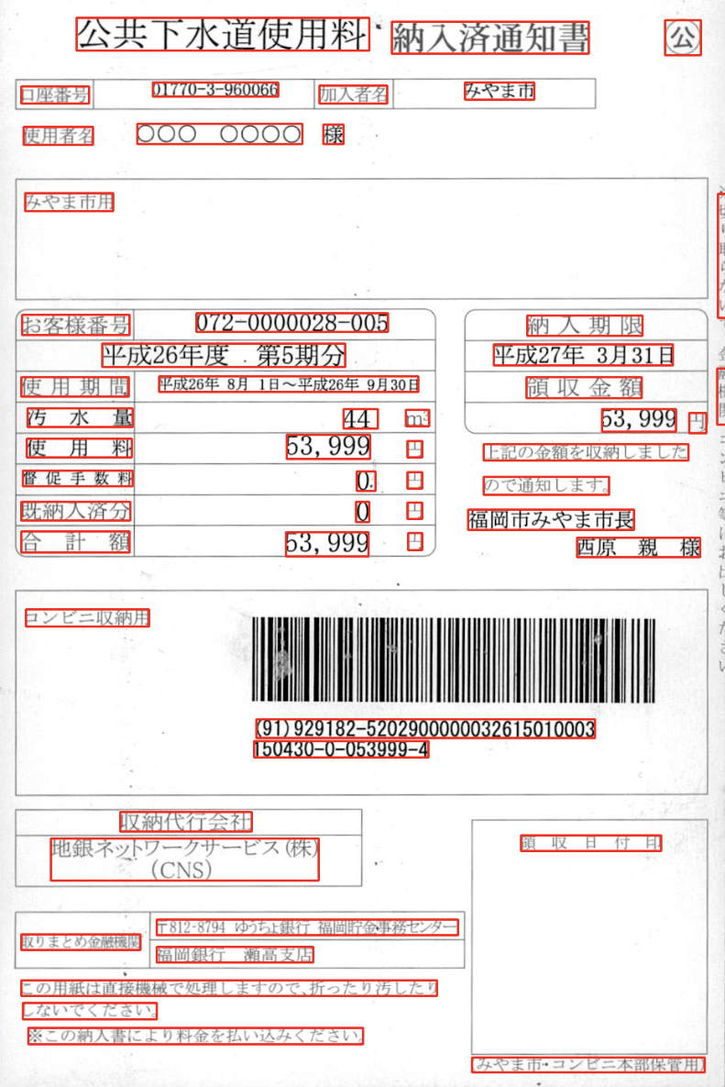

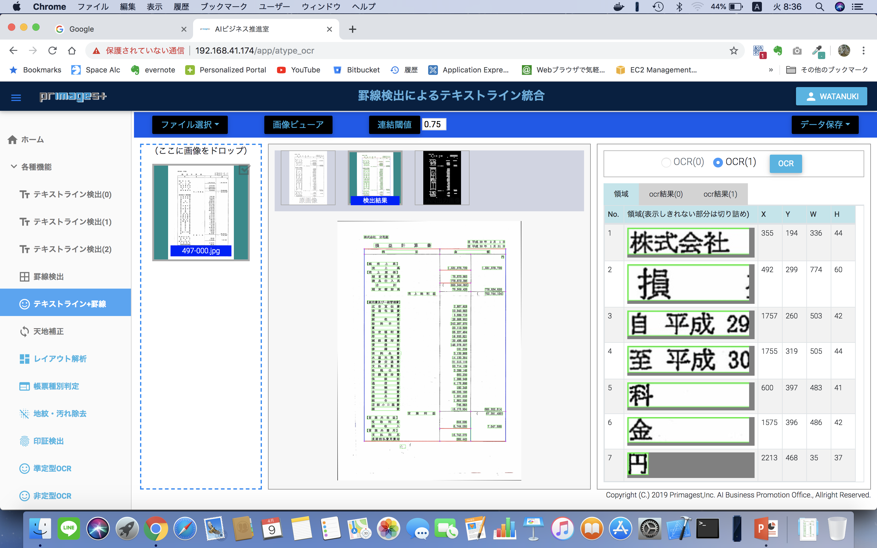
項目名学習モデル（Corpus化（？））作成
◆項目認識モデル 事前処理 [Corpus(?)作成]
テキストライン（BB）抽出
公共水道使用料
②
テキストライン(BB)抽出
①
分析対象文書
（ex.. 税公金）
分析対象帳票のすべての
テキストライン（BB）を抽出、
BB毎ごとにクラスタリングする
納入済通知書
口座番号
円
01770-3-960066
CerveloX
53,999
項目を特定したい帳票から、CerveloXで
テキストライン抽出を行う。
合 計 額
・
・
・
地公体ごと使うにフォントが違う
可能性があるため、なるべく
多くの帳票から項目名ごとに
Cluster化し、学習モデルを作成
Cluster2
[口座番号]
Cluster1
[合計額]
Cluster9
[---]
③
[学習モデル DB（？）]
（Multiclass Models）
・・・
[項目名学習モデル表 [Corpus化(？)]]
Key | Value
合計額 | model1: 合計額
口座番号 | model2: 口座番号
加入者名 | model3: 加入者名
Model1
[合計額]
Deep Learning
Models
-テキストライン抽出（BB）
-項目名ごとにCluster化
-文字認識を実施(?)
Model2
[口座番号]
Model3
[----]
-各Clusterごとに学習モデル作成
-学習済みのモデルをラベリング
-ラベリング(Key)されたモデルでCorpusを作成
・・・
・・・

Slide 3
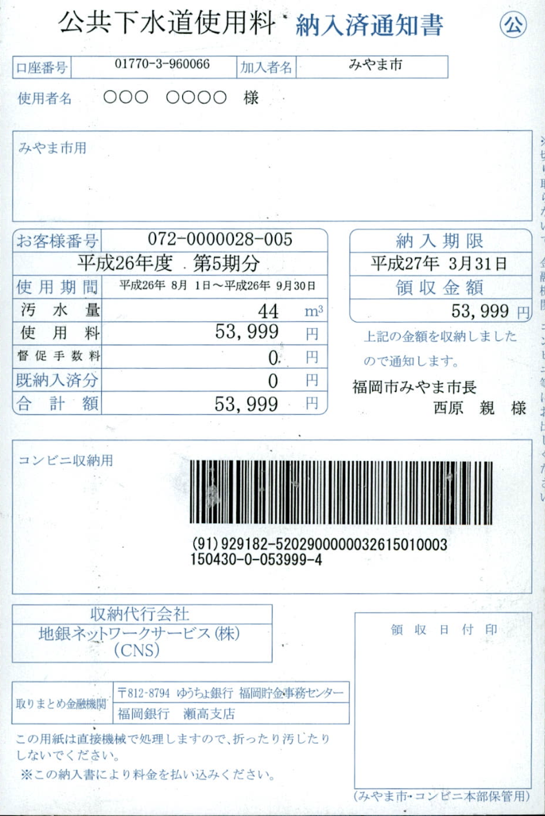
項目名学習モデルによる項目位置特定
◆項目位置特定処理 [項目選定：必要項目位置特定]
[口座番号]
特定したい項目名を
外部パラメータ（必要項目）として渡す
[項目名学習モデル表 [Corpus化（？）]]
④
Key | Value
合計額 | model1: 合計額
口座番号 | model2: 口座番号
加入者名 | model3: 加入者名
[合 計 額]
⑤
学習モデル
リクエスト
CerveloX
分析対象文書
（ex.. 税公金）
・・・
・・・
⑦
[学習モデル Database]
（Multiclass Models）
必要項目
位置特定
[ x, y, w, h ]
Model1
[合計額]
⑥
Deep Learning
Models
学習モデルに
よる認識処理
Model2
[口座番号]
Model3
[----]
外部からのリクエスト・パラメータにより、必要項目だけを認識する学習モデルを
選定することにより、選定された各モデルで認識できる項目のみをテキストライン（BB）と
して抽出してくれる

Slide 4
項目名学習モデルによる項目位置特定 （メリット/デメリット）
メリット
複雑なルール（Drools）による、項目特定をする必要がない
処理速度の改善に繋がる（必要項目のみを抽出する）
デメリット
学習した各モデルと酷似した文字矩形画像が存在する場合、誤認識してしまう？
必要な項目名ごとに学習モデルが必要となる

Slide 5
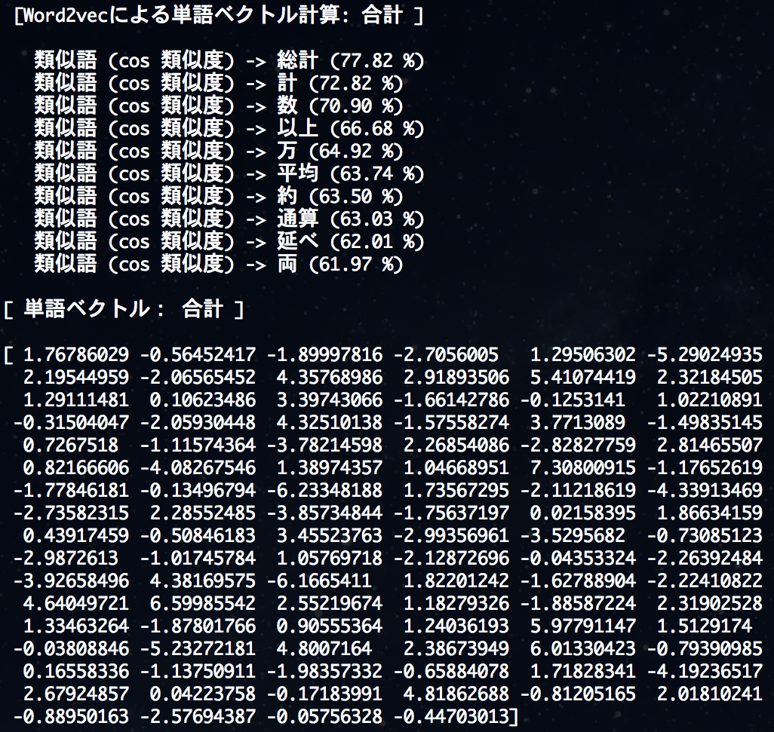

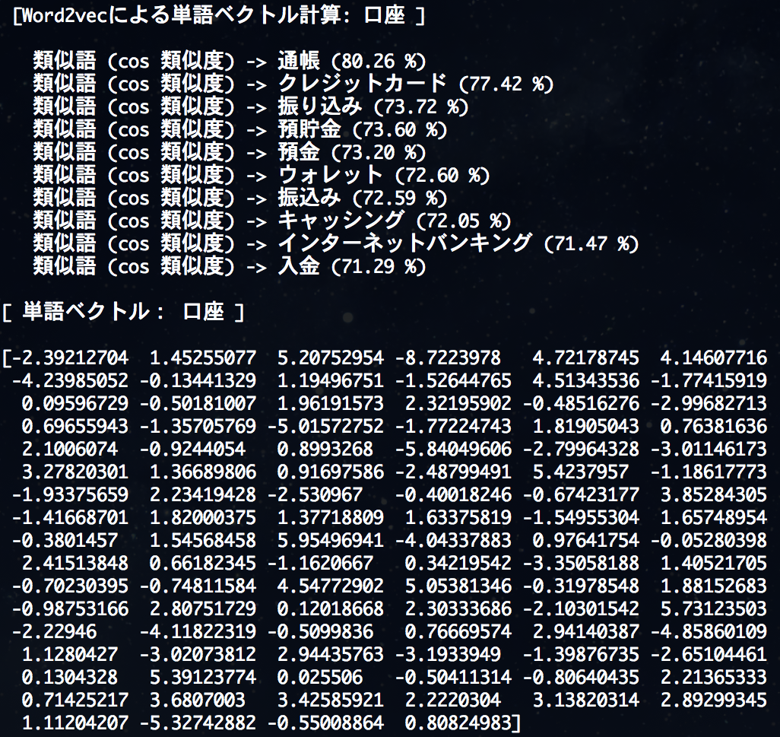
Word2Vecによる項目位置特定
◆事前処理：word2vecによるcos類似度計算
[口座番号] cosΘ類似度
③
[項目名学習モデル Corpus化（？）準備]
Key | Value
口座番号 | 類似度1: 口座番号
 | 類似度2: 口座版号
 | 類似度3: 口座
合計額 | 類似度1：合計額
 | 類似度2：合計
 | 類似度3：額
①
分析対象文書
（ex.. 税公金）
②
cos類似度 計算
[口座番号]
[word2vec]
必要項目
[合 計 額]
[合計額] cosΘ類似度
・・・
・・・

Slide 6
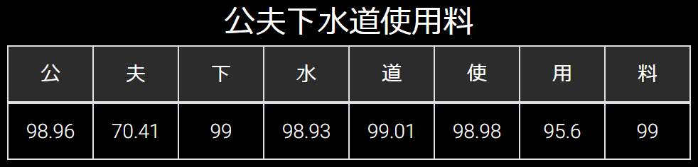
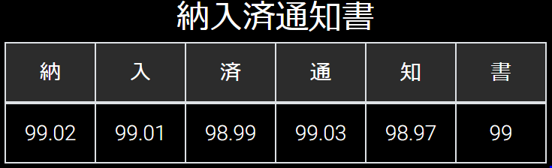
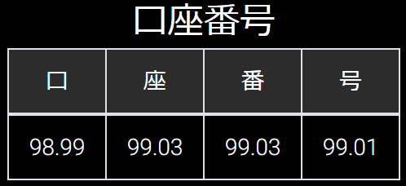
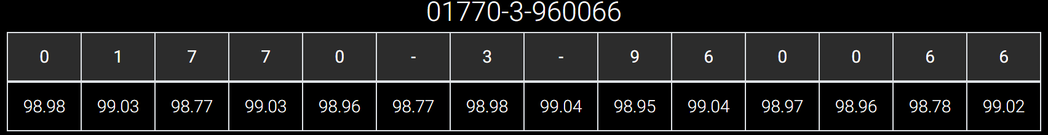
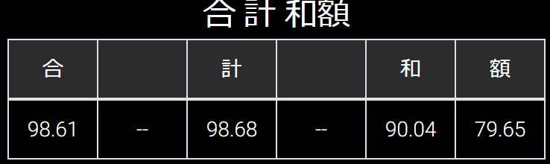
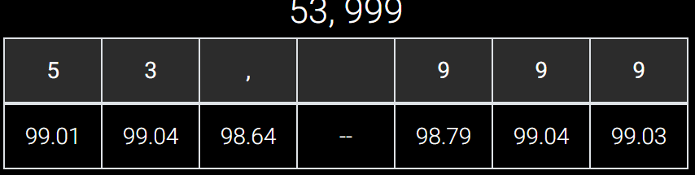
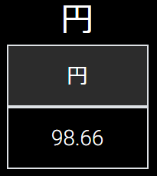
Word2Vecによる項目位置特定
◆項目認識モデルによる項目位置特定
Input: テキストライン（BB）
output: OCR認識結果
テキストライン（BB）抽出
公共水道使用料
④
分析対象文書
（ex.. 税公金）
納入済通知書
口座番号
01770-3-960066
CerveloX
合 計 額
・
・
・
53,999
円
Key | Value
口座番号 | 類似度1: 口座番号
 | 類似度2: 口座版号
 | 類似度3: 口座
合計額 | 類似度1：合計額
 | 類似度2：合計
 | 類似度3：合同岳
⑤
抽出したテキストライン(BB)をOCR
で文字認識を行い（誤読含む）、
当該文字のベクトル計算を行う。
口座番号
[x, y, w, h]
⑦
目的の項目
位置情報特定
⑥
合 計 額
[x, y, w, h]
当該文字の計算結果をCorpusへ
問合せを行い、cos類似度の範囲に
適合した文字が、項目位置特定の
対象となる項目であることが
判明する。
・・・
・・・

Slide 7

帳票分類用、単語ベクトル・モデル作成
分析対象文書
（帳票判別）
各単語ごとの
出現頻度計算
全ドキュメントから各単語ベクトルを計算したCorpus
（単語ベクトルモデル）
(word2vec)
CerveloX
・分析対象文書から各単語ごとの
出現頻度を計算する
・形態素解析
・各品詞ごとに分ち書き処理を行う
※英文ドキュメントの場合は、
形態素解析の必要はない
単語ベクトルモデルで、
各単語ごとのベクトルを計算し、
各単語ベクトルの総和を求める
分析対象文書ごとの、
単語ベクトル総和の
似ている文書ごとに
クラスタを作成する
Cluster2
Cluster1
Cluster3

Slide 8
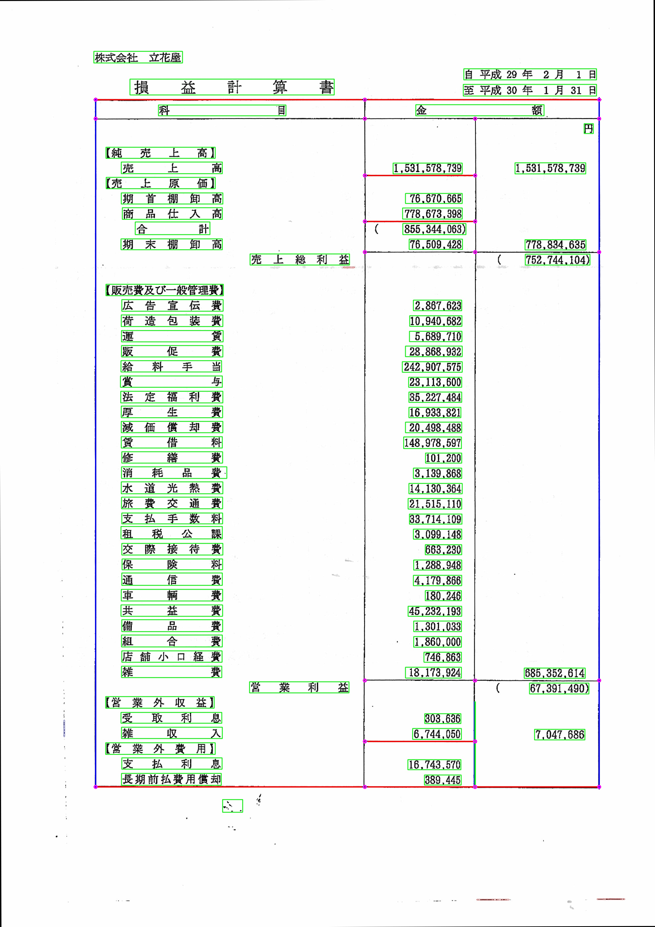
帳票分類用、単語ベクトル・モデル作成
会計年度ごとに異なる
数値が記載される。
単語ベクトルも異なる値となる。
つまり会計数値が記載されない、フォームから取得した全単語ベクトル値の総和は、かなり近い値になるはず。全単語ベクトル総和には、わずかな違いがあり、この違いから基準値（相違の範囲）を設定したクラスターに分類できる？
テキストライン抽出（Bounding Box）を行い、さらに活字OCRで文字認識を行う。
活字OCRで取り出したテキストのベクトル計算およびベクトル総和を計算する

Slide 9
帳票分類用、単語ベクトル・モデル作成
分析対象帳票を、帳票判別クラスターに
問い合わせることで、この帳票が何かの
判断が可能となる。
Cluster2
(ex.. 貸借対照表）
Cluster1
(ex.. 損益計算書）
Cluster3

Slide 10
帳票分類用、単語ベクトル・モデル作成
Wikipedia
(jp)
Internet
1. WikipediaをDownload (http)する
jawiki-latest-articles-xml.bz2
2. Downloadしたwikipediaを解凍
jawiki-latest-articles.xml
3. 解凍したファイル(jawiki-latest-articles-xml)からテキストファイルを抽出
jawiki-latest-articles-xxx.txt (xxx: sequences)
4. 取り出したテキストファイルを一つにまとめる
jawiki.txt (6.1GB程度の容量（？））
$> wget https://dumps.wikimedia.org/jawiki/latest/jawiki-latest-articles-xml.bz2
(*2.8GB程度？)
解凍
(*解凍ソフト)
$> jawiki-latest-articles-xml
(*10.8GB程度？)
wp2txt
(*Tool (Ruby))
$> wp2txt –input-file ./jawiki-latest-artichles-xml
jawiki-latest-articles_xxx.txt
$> cat jawiki-latest-pages-articles*.txt > jawiki.txt
jawiki.txt

